Slide 1

Às vezes você tem que virar fênix
e alçar voos altos…
Wandy Luz

Slide 2
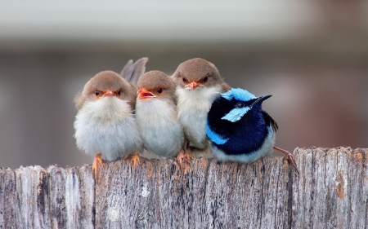
Sabe quando a raiva queima dentro de você? Sabe quando você se desfaz em lágrimas?

Slide 3

Quando a tristeza te consome e a esperança se despede, vai embora e você acha que nunca mais irá vê-la de novo?

Slide 4
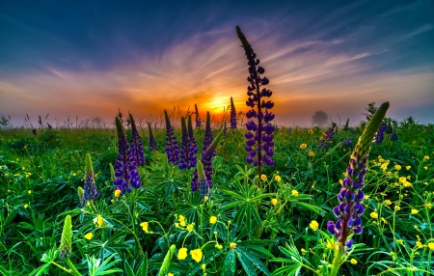
Às vezes você tem que atear fogo em si mesmo, virar cinzas, para poder renascer, virar fênix e fazer voos altos;

Slide 5

porque às vezes a gente sofre, a gente chora, às vezes a gente cai, mas quando levantamos,

Slide 6
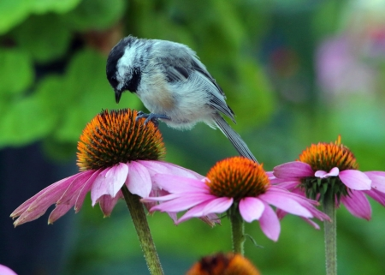
viramos pássaro de fogo, destemido e capaz de enfrentar qualquer desafio e ultrapassar qualquer obstáculo.

Slide 7
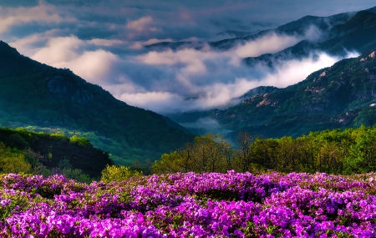
Quando as chamas te consumirem, entregue-se e se prepare para o renascimento, volte com penas douradas e brilhantes

Slide 8

e diga para o mundo que labaredas machucam, mas não te assustam mais.

Slide 9
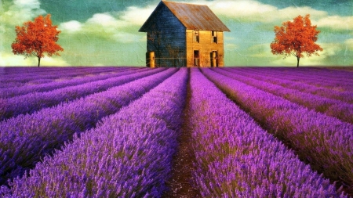
Lembre-se de que a Fênix, quando volta, torna-se ainda mais bonita do que um dia já foi.

Slide 10
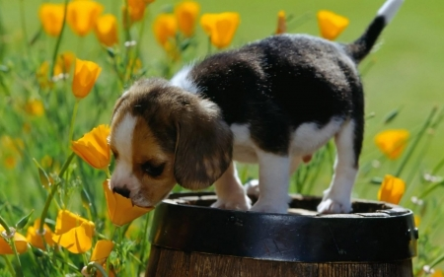
Porque a dor ensina, o sofrimento dignifica, as brasas da alma faz-nos imortais e a nossa força vem à tona.

Slide 11
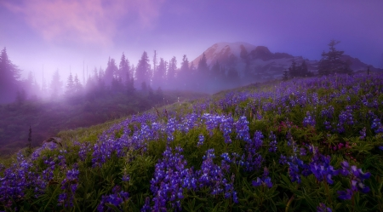
Porque a verdadeira beleza é saber ser quem você precisa ser, mas nunca deixar de crescer, aprender e evoluir.

Slide 12

As dores mais profundas são as que te transformam em um gigante que mata dragões e vence as guerras mais difíceis!

Slide 13

Então queime,
sangre, chore, mas ressuscite.

Slide 14

Às vezes você tem que virar cinzas para poder renascer, virar fênix e alçar voos altos…
Paradigma

Slide 15
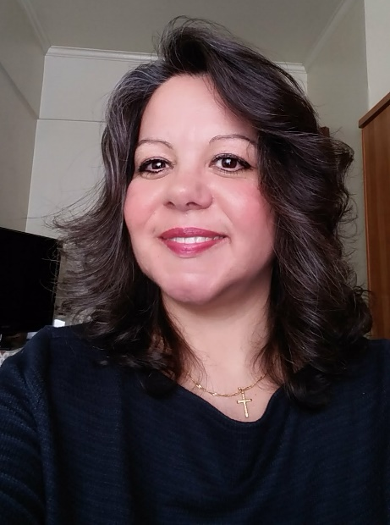

Imagens Internet
Autor do Texto: Wandy Luz
Música: Paula Fernandes-Passaro de Fogo
Formatação: Olga Lopes
lopesolg@gmail.com
www.facebook.com/olga.lopes.16
www.youtube.com/c/olgalopes
www.sergrasan.com

